Slide 1


ĐÀO TẠO VỀ NHỮNG THÔNG SỐ CŨNG NHƯ CÁC MỤC LIÊN QUAN ĐẾN IC NẠP
Dưới đây là những dữ liệu,thông số cần chú ý khi kiểm tra bản đầu IC

Slide 2
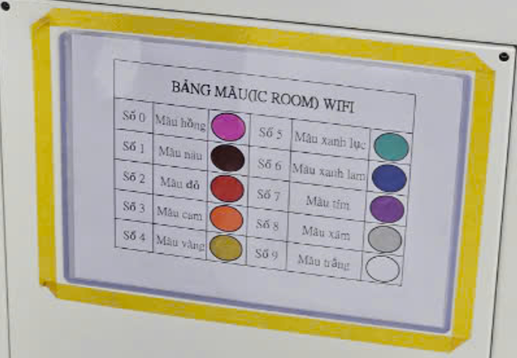
BẢNG MÀU IC
SỐ 0:MÀU HỒNG
SỐ 1:MÀU NÂU
SỐ 2:MÀU ĐỎ
SỐ 3:MÀU CAM
SỐ 4:MÀU VÀNG
SỐ 5:MÀU XANH LỤC
SỐ 6:MÀU XANH LAM
SỐ 7:MÀU TÍM
SỐ 8:MÀU XÁM
SỐ 9:MÀU XÁM

Slide 3
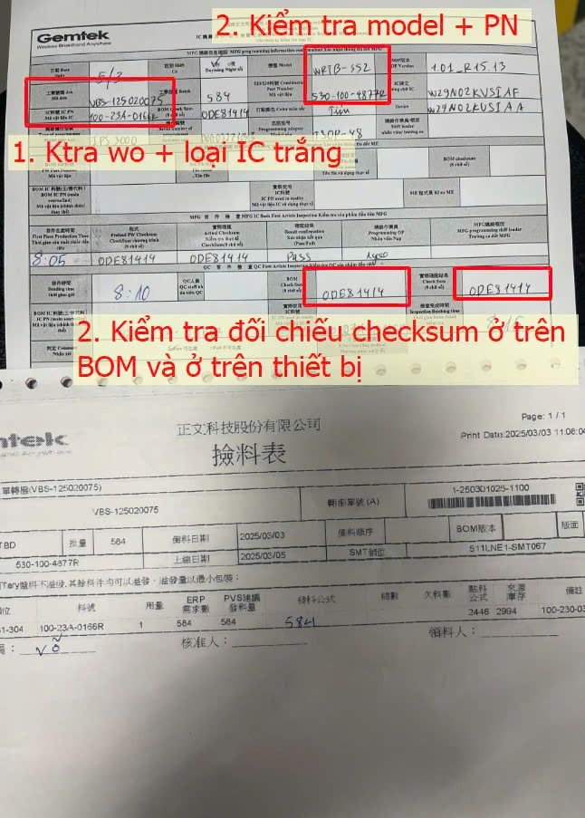
CÁC MỤC TRỌNG ĐIỂM CẦN CHÚ Ý TRÊN TỜ BẢN ĐẦU:
1.WO
2.MÃ LIỆU IC TRẮNG-IC NẠP
3.CHECK SUM
CHECKSUM LÀ MỤC ĐẶC BIỆT QUAN TRỌNG CẦN ĐỐI CHIẾU KỸ GIỮA:BOM-CHƯƠNG TRÌNH-SOP-BẢN ĐẦU PHẢI ĐỒNG NHẤT NẾU THẤY CÓ BẤT THƯỜNG CẦN BÁO LẠI CẤP TRÊN ĐỂ XÁC NHẬN.

Slide 4
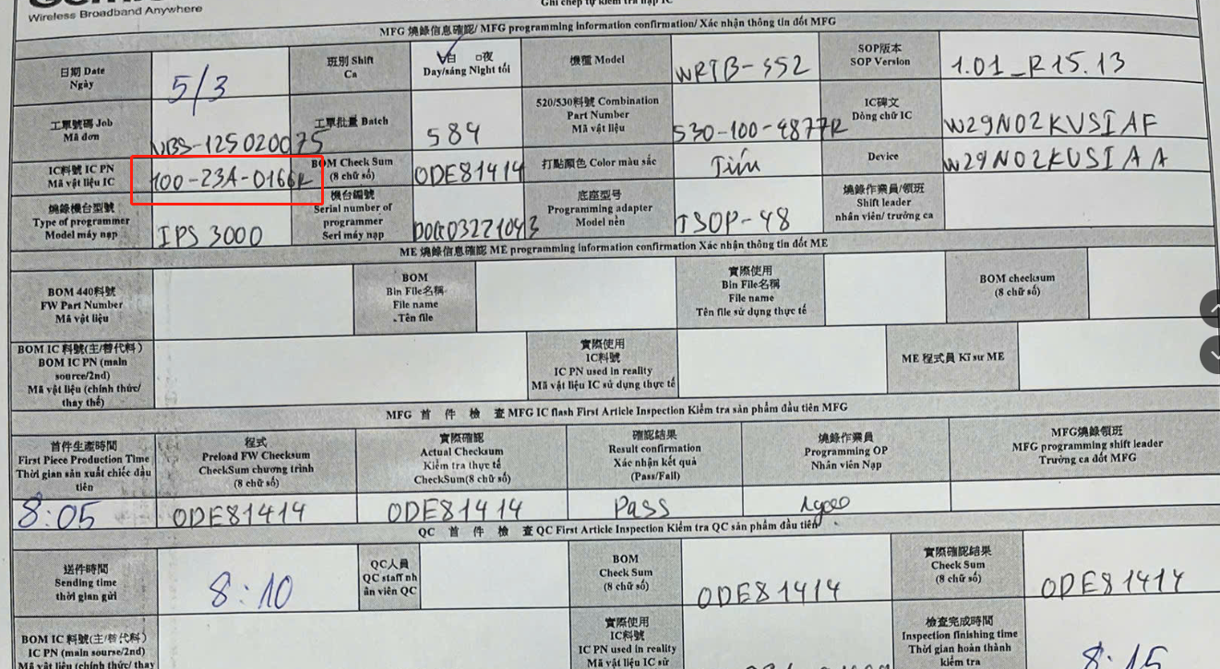
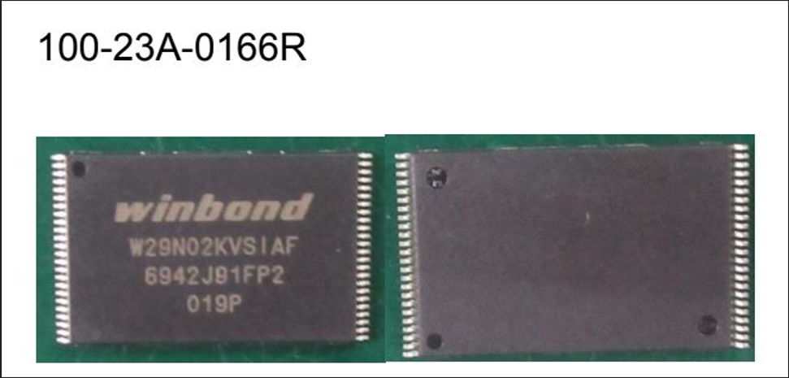
ĐỐI CHIẾU IC THỰC TẾ NẠP VÀ HÌNH ẢNH TRÊN EHS
ĐỐI CHIẾU THỰC TẾ VÀ EHS:
1.TÊN NHÀ CUNG ỨNG :WINBOND 2.MAKING :W29N02KVSIAF

Slide 5
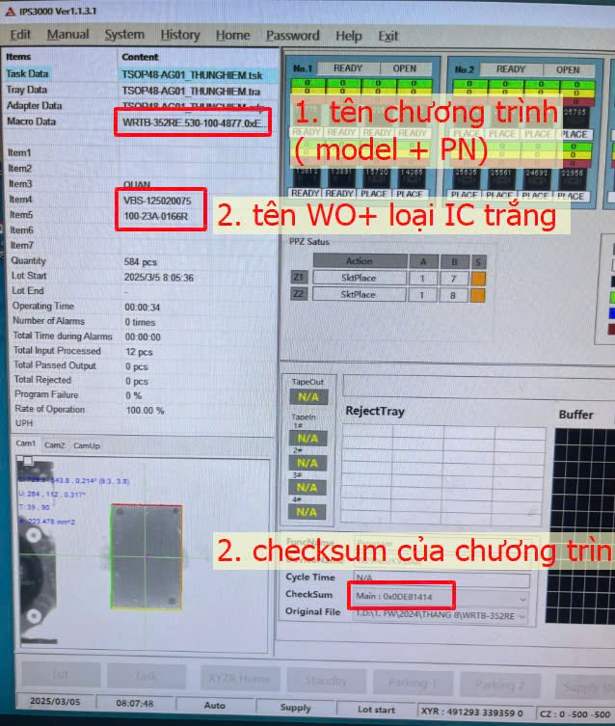
CHƯƠNG TRÌNH TRÊN MÁY NẠP
TRÊN CHƯƠNG TRÌNH CỦA MÁY NẠP CŨNG BAO GỒM CÁC THÔNG SỐ CẦN ĐỐI CHIẾU:
1.TÊN CHƯƠNG TRÌNH:MODEL+P/N
2.TÊN W/O+MÃ LIỆU CỦA IC TRẮNG
3.CHECK SUM

Slide 6
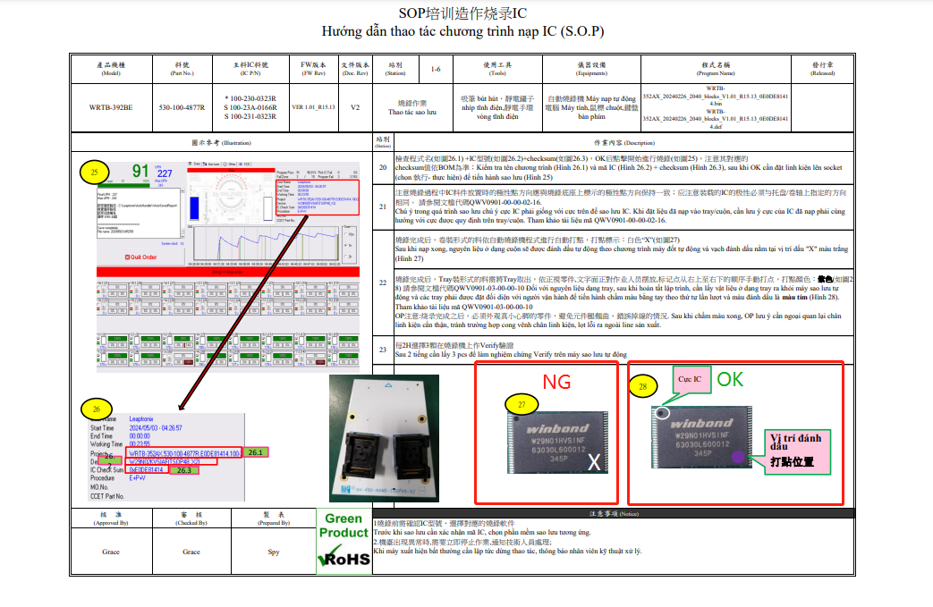
ĐỐI CHIẾU SOP
THÔNG SỐ MÀU DỰA THEO SỐ CUỐI CỦA MÃ LIỆU IC NẠP TƯƠNG ỨNG VỚI BẢNG MÀU QUY ĐỊNH

Slide 7
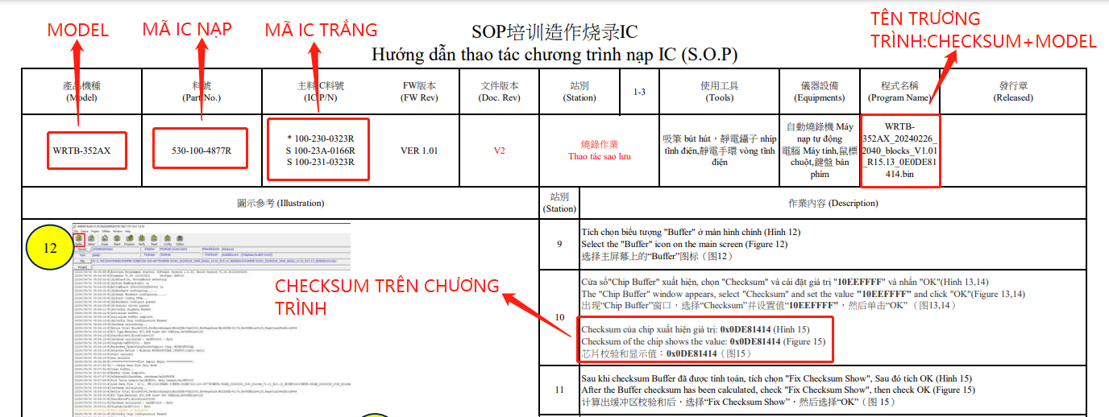
ĐỐI CHIẾU SOP
TRÊN SOP CŨNG BAO GỒM ĐẦY ĐỦ CÁC THÔNG SỐ VÀ ĐƯỢC LẤY DỮ LIỆU TỪ BOM.CÓ 1 SỐ THAY ĐỔI CẬP NHẬT SOP SẼ DỰA VÀO THÔNG TIN TỪ CÁC NGUỒN KHÁC VÀ CẦN ĐƯỢC XÁC NHẬN KỸ NẾU THẤY THỰC TẾ VÀ BOM KHÔNG ĐỒNG NHẤT.

Slide 8
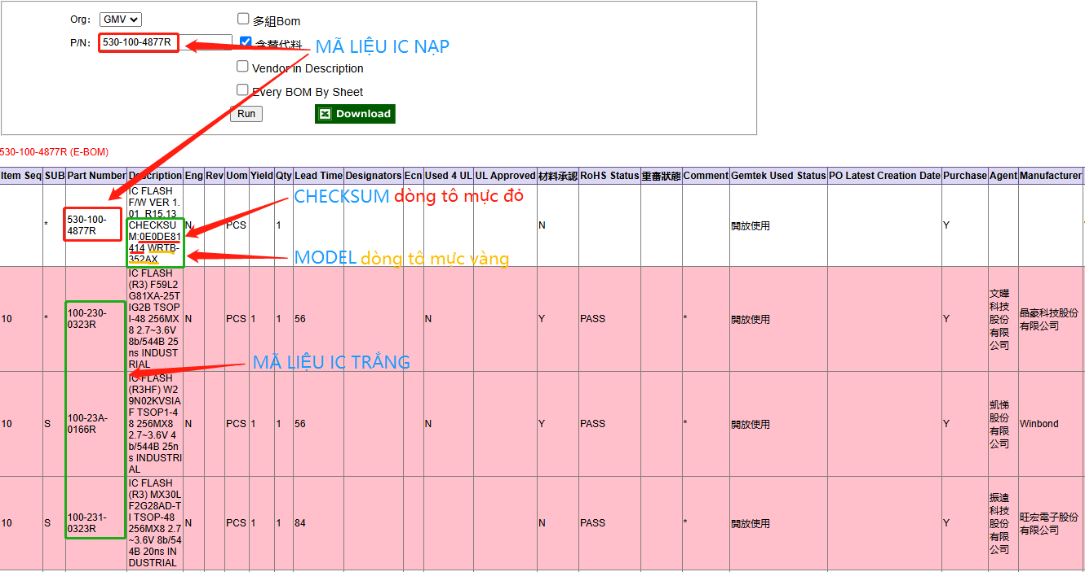
CHECK LẠI THÔNG SỐ TRÊN BOM
Bao gồm
1.mã liệu ic nạp
2.mã liệu ic trắng
3.model
4.checksum

Slide 9
THANKYOU!

